Slide 1
Computer Networks
Zenghua Zhao
赵增华
Based on the slides by
Jim Kurose and Keith Ross
Introduction
1-<number>

Slide 2
About Instructor
赵增华
博士，副教授
计算机网络研究所成员
研究方向
  Wireless networking
    Long distance 802.11 wireless networks
    Internet of Things (IoT)
    Wireless sensor networks
    Protocol and system design
  More details, please see http://202.113.2.12/faculty/zenghua/
Contact Information
  Office 25-B1213
  Email: zenghua@tju.edu.cn
Introduction
1-<number>

Slide 3
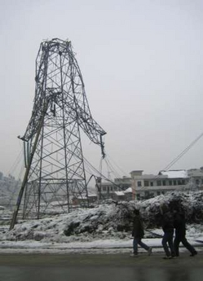
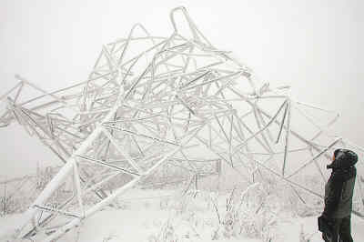
感知智能电网
－高压输电线路在线监测（1）
我国智能电网建设中电力传输应对突发灾难的手段匮乏
  导致大面积停电
  损失惨重
设计了一种层次型异构无线传感器网络系统
  全参数高压输电线路在线监测
  为应对突发灾难、重要线路实时监控提供有效手段
  对提高电网智能化程度，保障电网稳定运行具有重大意义。尤其适合中国穿越偏远地区的高压输电线路（西电东输）的在线监测。
该系统在国际上首次将异构无线传感器网络成功应用到高压输电线路在线监控中，开创了无线传感器网络新的应用领域。
该方案直接影响了国网在线监测标准的制定（正在制定中）
天津大学计算机科学与技术学院 计算机网络研究所

Slide 4
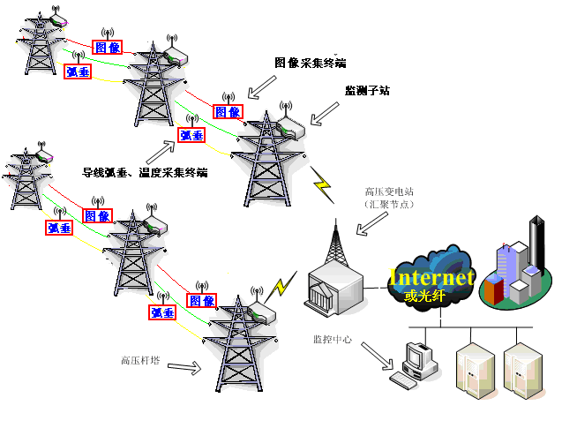
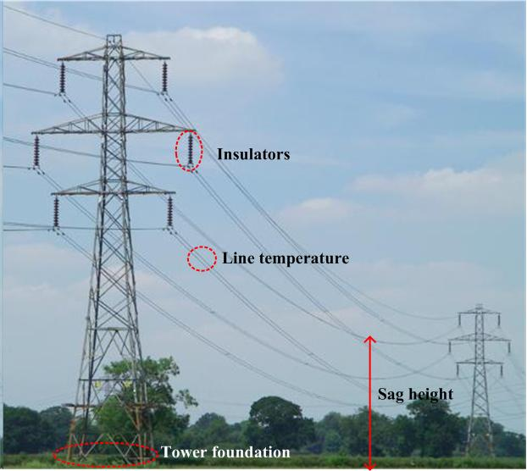
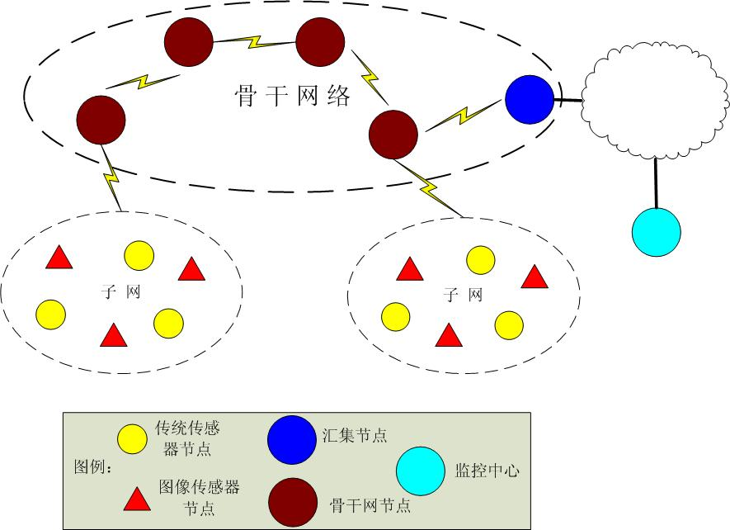
感知智能电网
－高压输电线路在线监测（2）
系统示意图
网络拓扑
国际上首次将层次型异构传感器网络应用于高压输电线路的在线监测
天津大学计算机科学与技术学院 计算机网络研究所

Slide 5
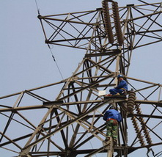

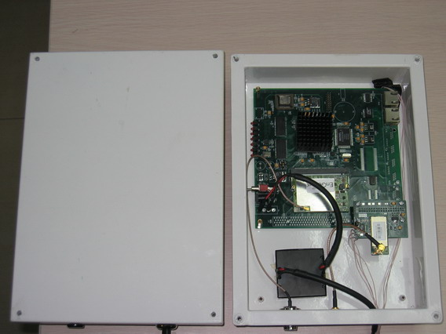
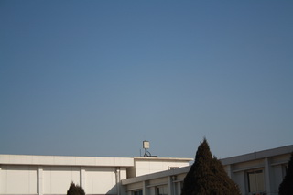
感知智能电网
－高压输电线路在线监测（3）
WiZiTJU
安装现场
自主研制网络设备
该系统已在天津某220kv高压输电线路部署，试运行
该系统已在天津某220kv高压输电线路部署，试运行
变电站汇聚点
天津大学计算机科学与技术学院 计算机网络研究所

Slide 6
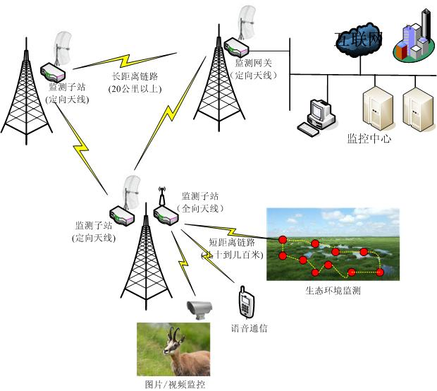
感知自然保护区
天津大学计算机科学与技术学院 计算机网络研究所

Slide 7
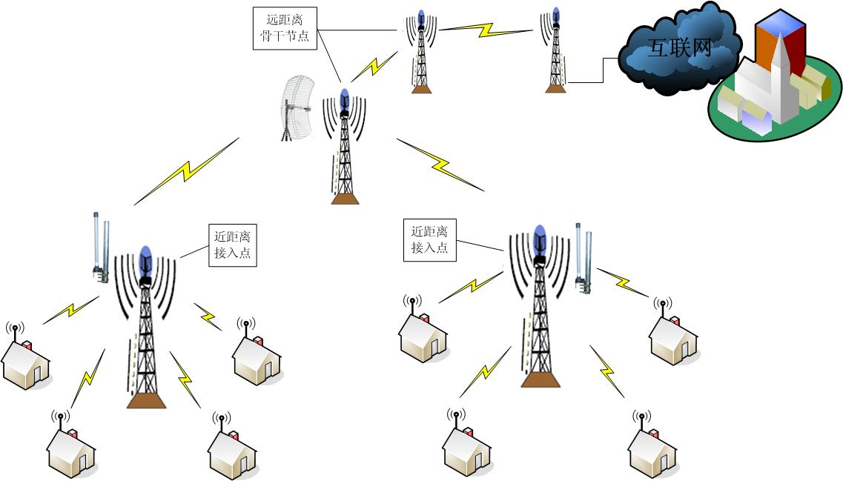
感知乡村
－低成本边远乡村远程宽带无线Mesh接入网络
利用廉价的IEEE 802.11无线网卡实现远距离（几十公里）宽带（几十兆）网状网络 (mesh) 传输方案
为乡村提供信息化建设网络平台（远程教育／医疗，电子政务等）
天津大学计算机科学与技术学院 计算机网络研究所

Slide 8
计算机网络研究所
URL: http://cs.tju.edu.cn/orgs/network/
主要研究方向
  无线网络服务质量
  无线网络控制方法
  无线多媒体网络
  无线传感器网络
  网络性能评价
  网络业务建模和预报
Introduction
1-<number>

Slide 9
计算机网络研究所
近年承担、完成的科研项目情况
国家级
  国家自然科学基金重大研究计划项目
    第一期，已结题，获“突出成果”评价
    第二期，滚动支持
    是我校在信息与安全领域首个进入”重大研究计划“的单位
  国家自然科学基金面上项目 6 项
  国家863项目1项
省部级
  国家教育部项目1项
  天津市自然科学基金项目3项
企业合作
  Cisco合作项目2项
  中兴合作项目1项
  微软合作项目1项
  天津电力
Introduction
1-<number>

Slide 10
计算机网络研究所
部分在研项目
  基于802.11n的长距离无线mesh网络理论与关键技术研究（国家自然科学基金项目）
  Sink游牧型传感器网络中基于机会协作的数据获取方法研究 （国家自然科学基金项目）
  车辆自组织网络中基于实时预报的容迟/容断路由理论与关键技术研究 （国家自然科学基金项目）
  基于IEEE 802.11的低成本边远乡村远程宽带无线Mesh接入网络技术(教育部重大项目培育资金项目)
  大区域远程无电源电力设备监控技术的应用与研究（天津市电力公司合作项目）
Introduction
1-<number>

Slide 11
计算机网络研究所
国际合作
  美国UCLA，Mario Gerla教授，Songwu Lu 教授
  美国伊利诺理工大学，李向阳教授
  加拿大渥太华大学， Oliver Yang 教授
  新加坡南洋理工大学， 马懋德教授
  详情见网站：http://cs.tju.edu.cn/orgs/network/
  欢迎有志于网络理论与技术研究的优秀同学加盟！
  请联系：zenghua@tju.edu.cn
Introduction
1-<number>

Slide 12
About TA
助教:
  吴璇璇
  Email：xuan_tju@126.com
  Tel: 18101037028
每周教师答疑时间、地点
  周四下午4:00~6:00
  25楼B1213
赖新宇
Email：m15122211137@163.com
Tel: 15122211137
Introduction
1-<number>

Slide 13
What can you learn from this course?
Understand the basics of computer networks: design and practice
Learn the basics of TCP/IP protocol suite in the current Internet
Develop network programming skills
Introductory (first) course in computer networking
Introduction
1-<number>

Slide 14
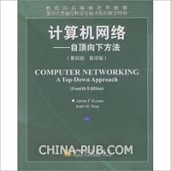
Course Information
Course materials:
  textbook: Computer Networking: A Top Down Approach
  4th Edition, J. Kurose & Keith Ross, Higer Education Press
  Class notes
Recommended Reference Books
  “Computer Networks”, 4th ,by A. Tanenbaum, 2003.
  “TCP/IP Illustrated, Vol. 1: The Protocols”, by W. R. Stevens., 2002
  “Internetworking with TCP/IP. Vol. III, Client-server programming and applications, Windows Sockets Version”, by Douglas E. Comer and David L.,1998
Introduction
1-<number>

Slide 15
Where to find slides
http://202.113.2.12/faculty/zenghua/courses.html
Slides will be updated during the semester
  So keep checking for new versions!
Check other online sources
  http://www.aw.com/kurose-ross
  http://www-net.cs.umass.edu/cmpsci_591_453
  http://www.cs.utsa.edu/~korkmaz/teaching/cs4873/
Introduction
1-<number>

Slide 16
Tentative Course Schedule:
Chap.1: Introduction (3 lectures)
Chap. 2: Application Layer (3 lectures)
  -- Socket programming (1 lecture)
Chap. 3: Transport Layer (4 lectures)
Chap. 4: Network Layer (5 lectures)
Chap. 5: Link Layer, LANs (4 lectures)
Chap. 6: Wireless and Mobile Networks (1.5 lectures)
Chap. 7: Multimedia Networking (1.5 lectures)
Chap. 8: Network Security (1 lecture)
Introduction
1-<number>

Slide 17
Workload and grading
Classroom participation
Homework 10 points
  Problems
  Discussions
Project 10 points
  Programming assignments
  Lab practice
Final exam 80 points
Introduction
1-<number>

Slide 18
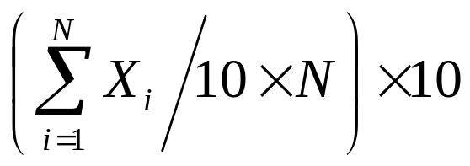
Homework
10 points for each
N: assignments number
Xi: your points for ith assi.
Do it independently, otherwise, 0 point
  No discussion
  No copy
  Can use reference books
For discussion questions,
  you can discuss with classmates then write your own report (about >= one pages per question)
Weekly homeworks
  Homeworks are given out on Mon. and/or Wed., and they are due the same time next week
  Late will get 0 point
Any questions, contact TA
Introduction
1-<number>

